Slide 1

§ 40. THỰC HÀNH
ĐÁNH GIÁ TIỀM NĂNG KINH TẾ CỦA CÁC ĐẢO VEN BỜ VÀ TÌM HIỂU VỀ NGÀNH CÔNG NGHIỆP DẦU KHÍ

Slide 2
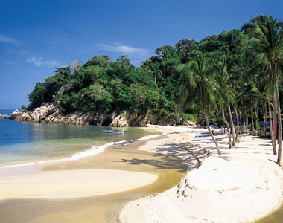
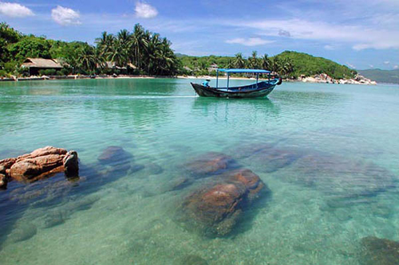
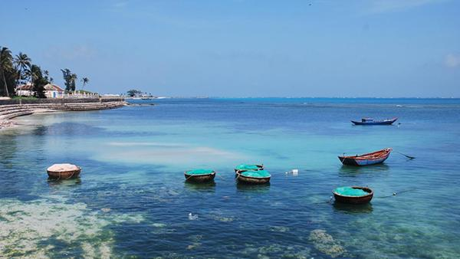
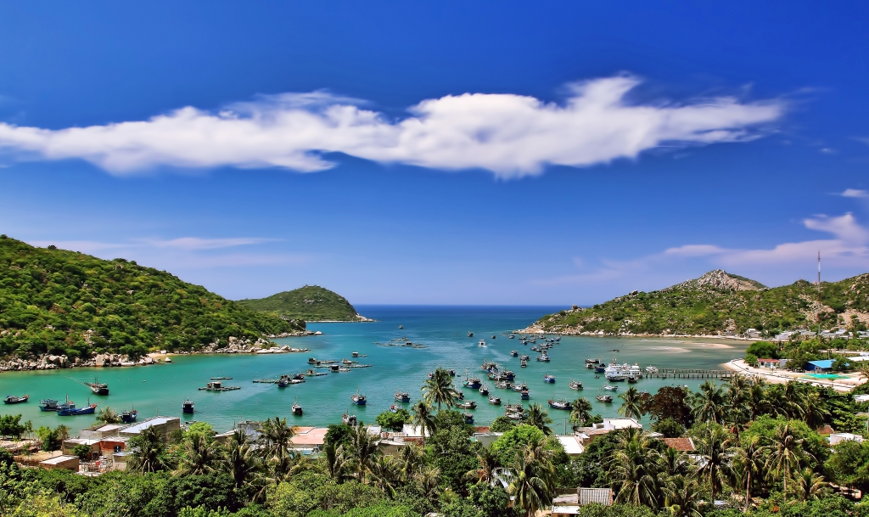
1. Đánh giá tiềm năng kinh tế của các đảo ven bờ
Hình ảnh một số đảo ven bờ ở Việt Nam
Đảo Phú Quốc
Vịnh Nha Trang
Đảo Lý Sơn
Côn Đảo

Slide 3
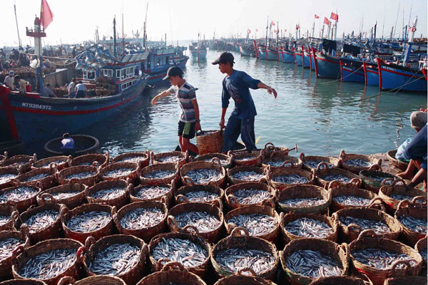
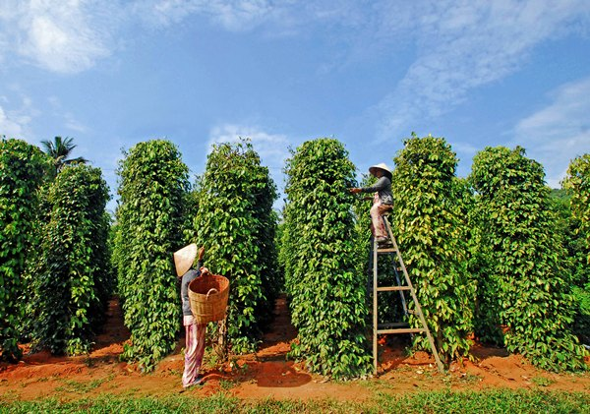
Các hoạt động ngoài đảo
Đánh bắt, thu hoạch cá
Trồng tiêu trên đảo Phú Quốc
Nông nghiệp
Ngư nghiệp

Slide 4
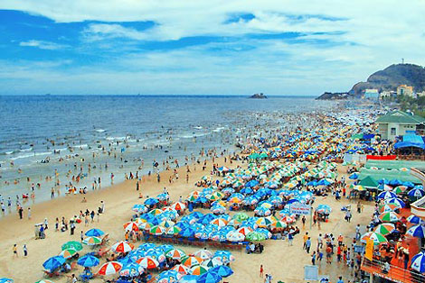
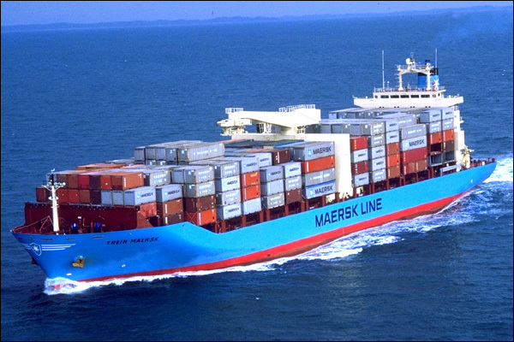
Bãi tắm
Vận tải biển
Du lịch
Dịch vụ biển

Slide 5
Bảng 40.1 Tiềm năng kinh tế của một số đảo ven bờ
☞ Dựa vào bảng 40.1, các đảo có điều kiện thích hợp nhất để phát triển tổng hợp các ngành kinh tế biển là : Phú Quốc, Côn Đảo, Cát Bà
Các hoạt động | Các đảo có điều kiện thích hợp
Nông, lâm nghiệp | Cát Bà, Lý Sơn, Côn Đảo, Phú Quốc, Phú Quý
Ngư nghiệp | Cô Tô, Cái Bầu, Cát Bà, Cù Lao Chàm, Phú Quý, Lý Sơn, Côn Đảo, Hòn Khoai, Thổ Chu, Hòn Rái, Phú Quốc
Du lịch | Các đảo trong vịnh Hạ Long và vịnh Nha Trang, Cát Bà, Côn Đảo, Phú Quốc,...
Dich vụ biển | Cái Bầu, Cát Bà, Trà Bản, Phú Quý, Côn Đảo, Hòn Khoai, Thổ Chu, Phú Quốc.

Slide 6
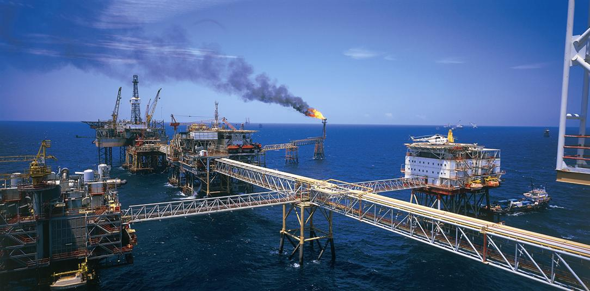
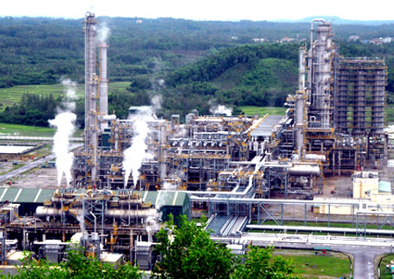
2. Quan sát hình 40.1, hãy nhận xét về tình hình khai thác , xuất khẩu dầu thô, nhập khẩu xăng dầu và chế biến dầu khí ở nước ta.
Nhà máy lọc dầu Dung Quất (Quảng Ngãi
Khai thác dầu khí ở thềm lục địa phía Nam

Slide 7
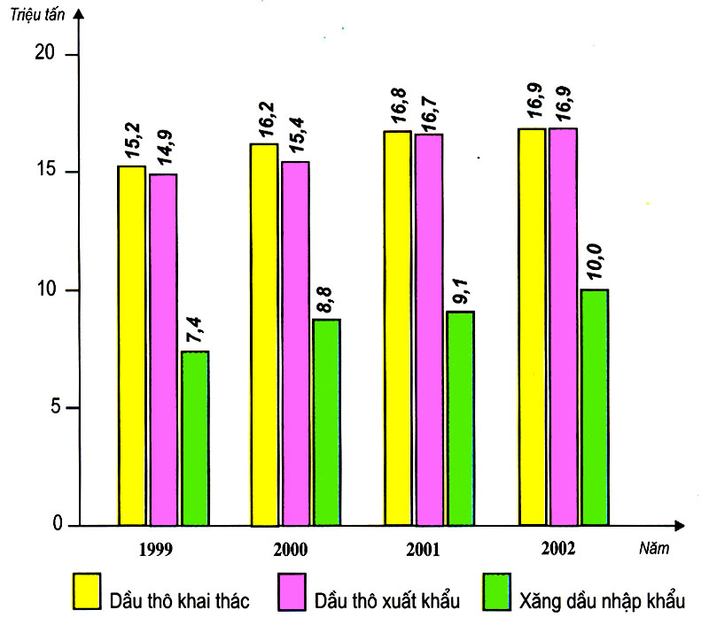
Hình 40.1: biểu đồ sản lượng dầu thô khai thác, dầu thô xuất khẩu và xăng dầu nhập khẩu của nước ta giai đoạn 1999-2002

Slide 8
☞ Nhận xét :
- Nước ta có trữ lượng dầu khí lớn, có sản lượng khai thác dầu thô lớn và tăng từng năm (1999: 15,2 triệu tấn đến 2002: 16,9 triệu tấn).
- Dầu được xuất khẩu dưới dạng thô và sản lượng khai thác lớn (1999: 14,9 triệu tấn và đến năm 2002: 16,9 triệu tấn bằng với trữ lượng dầu thô khai thác.
- Sản lượng xăng dầu nhập khẩu ngày càng tăng (1999: 7,4 triệu tấn đến 2002: 10 triệu tấn)
Tình hình chế biến dầu khí ở nước ta giai đoạn 1999-2002 chưa phát triển

